Slide 1
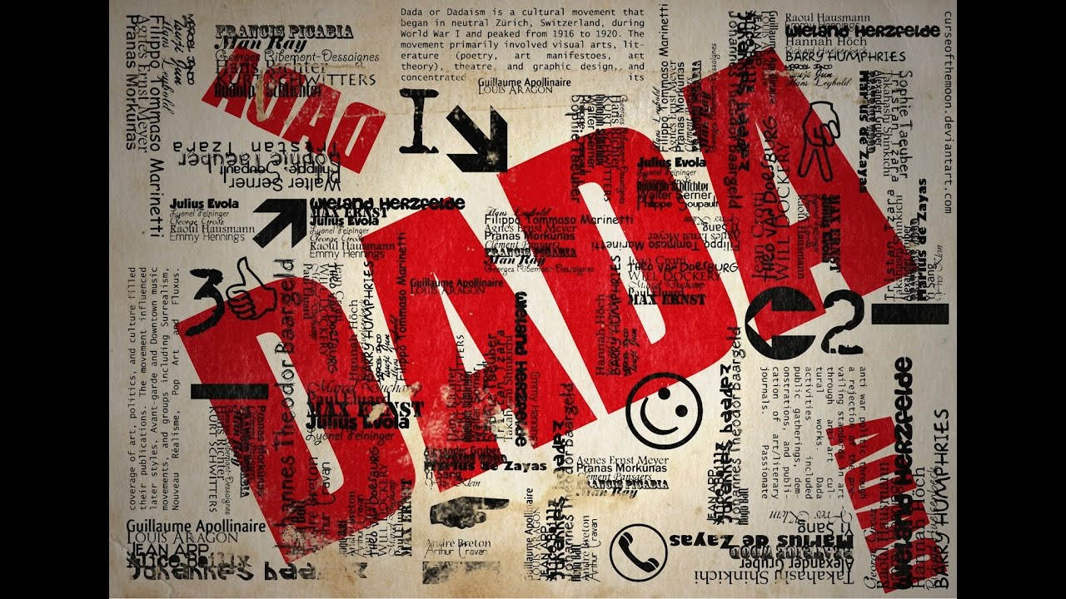
Dadaïsme

Slide 2

Contexte Historique

Slide 3
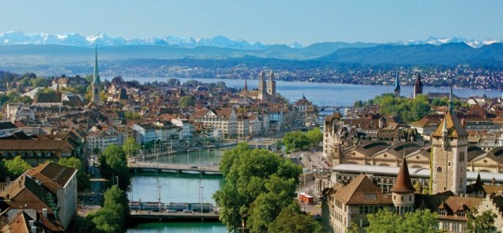
Zurich

Slide 4
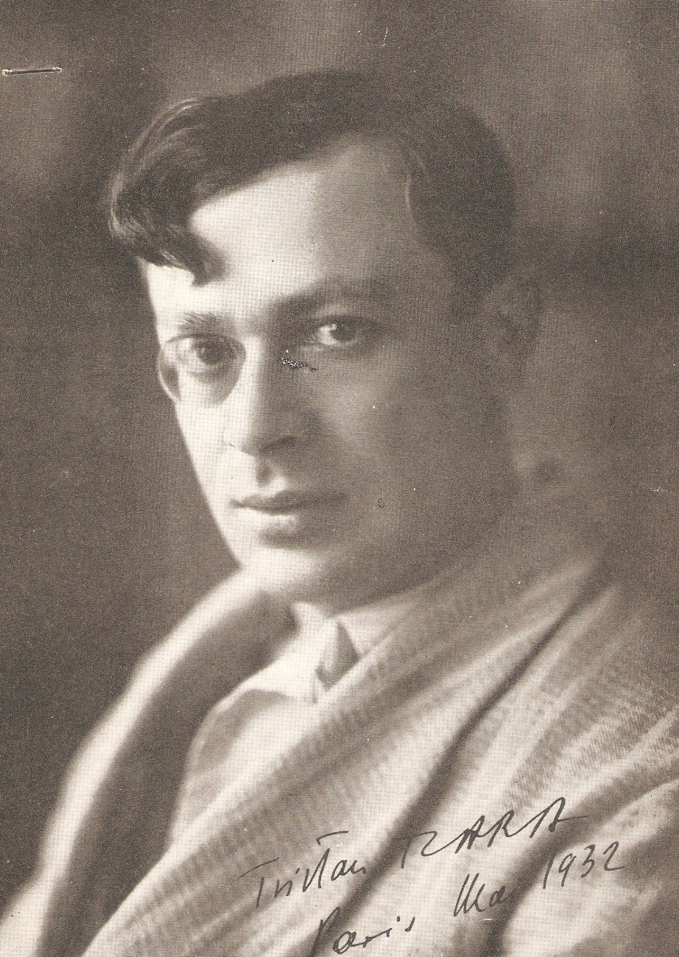
Tristan Tzara (1896-1963)

Slide 5
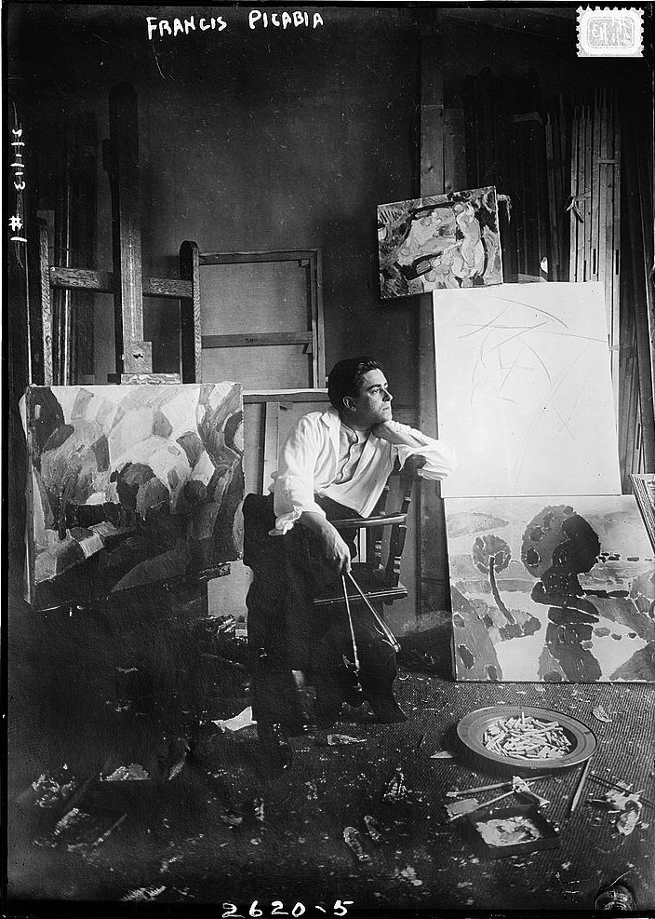
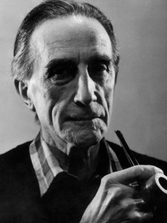
Marcel Duchamp (1887-1968) Francis Picabia (1879-1953)

Slide 6
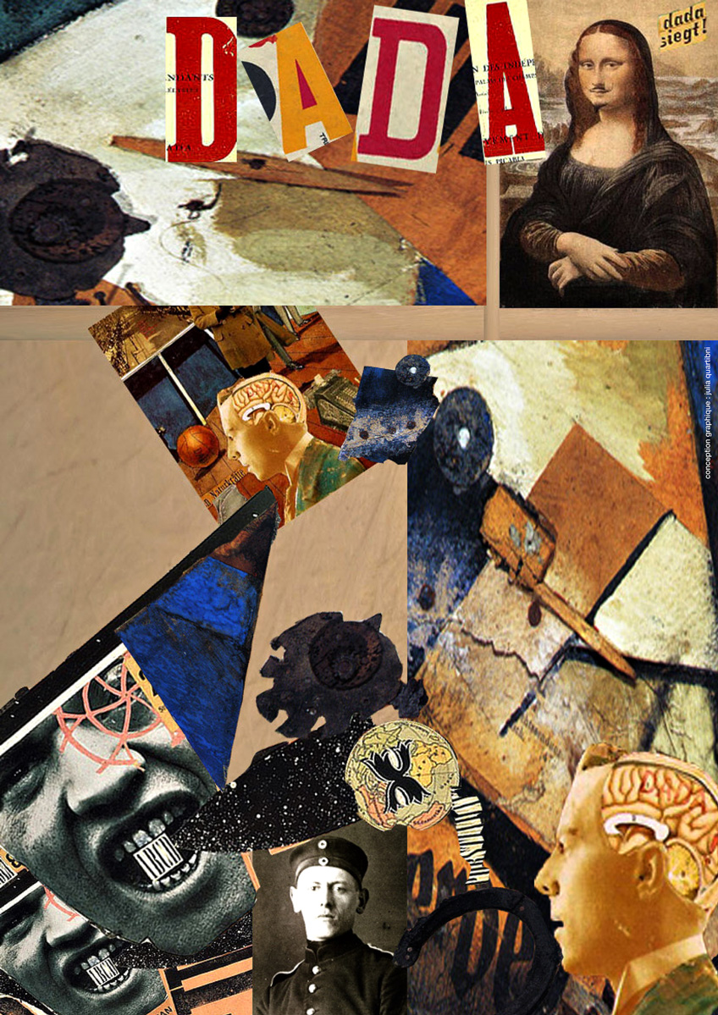
Grands principes du Dadaïsme

Slide 7
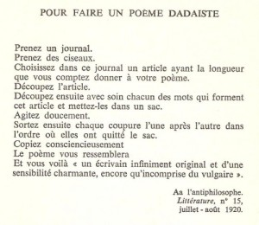
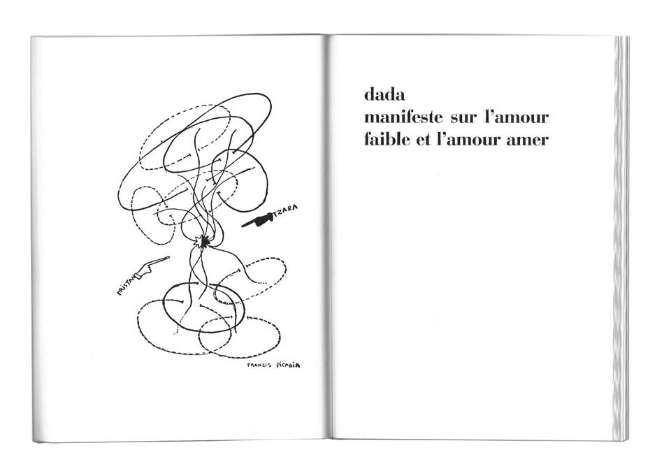
Tristan Tzara

